Slide 1
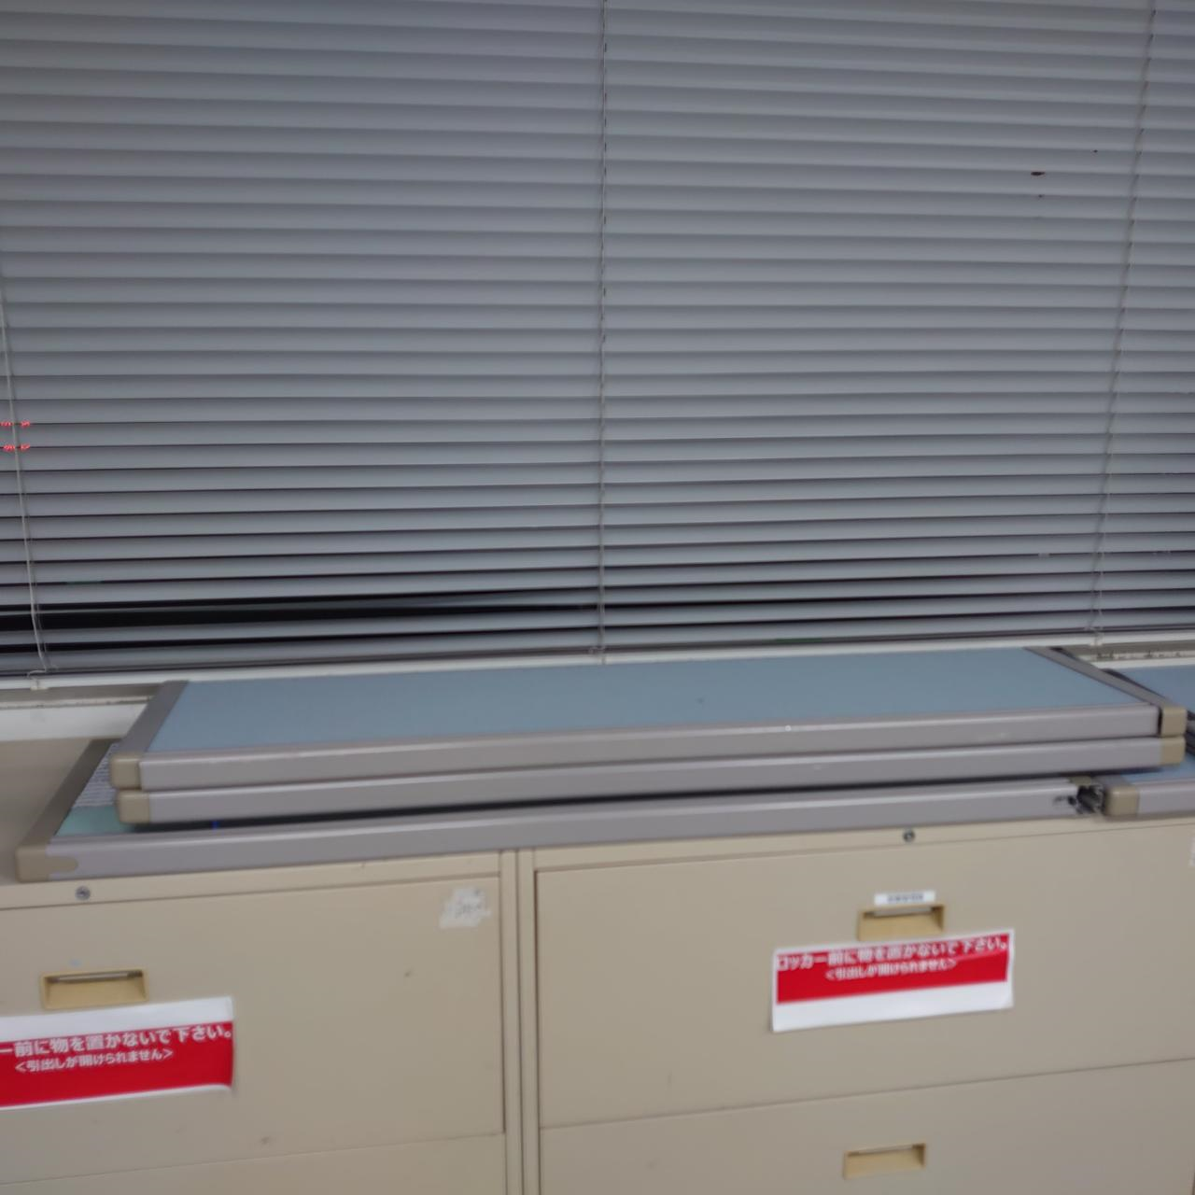
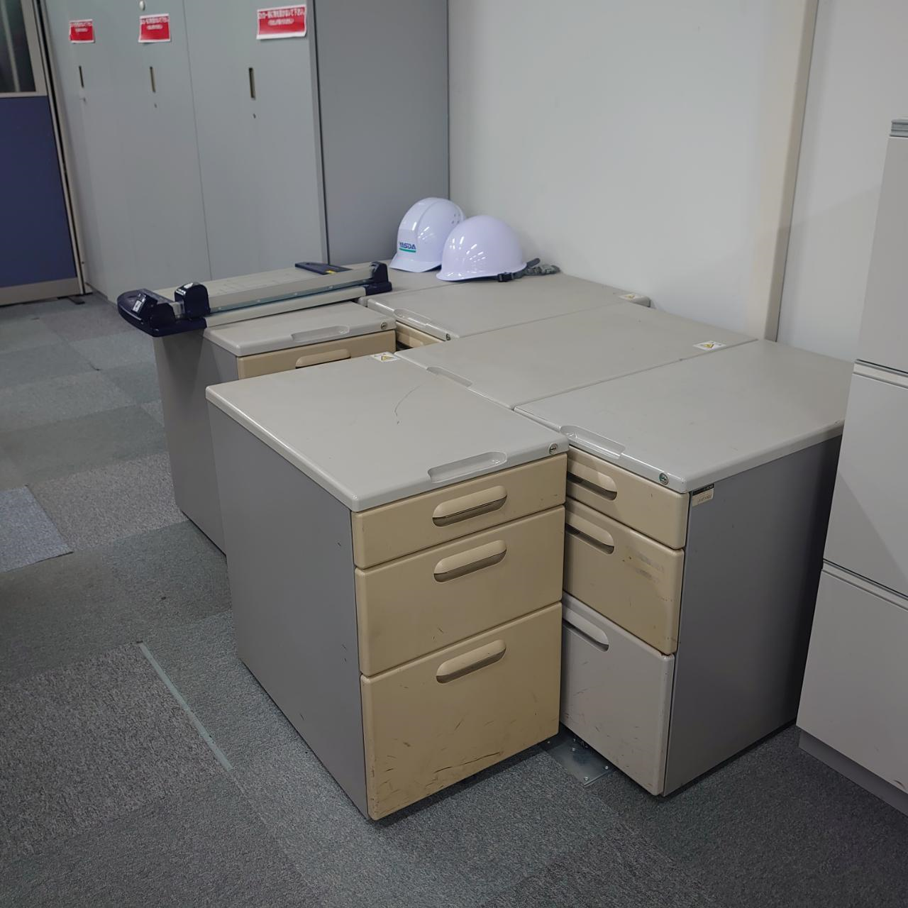
廃棄物
パーテーション
120＊33＊5 9個
袖机
60＊40＊65 6台

